Slide 1
Övningar för IK Kongahälla ungdomslag
Syftet med dessa förslag till övningar är att förenkla din vardag som tränare och ledare.
Samtliga övningar är väl beprövade av andra lag och åldersgrupper i Kongahälla. Givetvis kan övningar som
beskrivs i ex. 9-11 år även tillämpas hos äldre åldersgrupper. Det finns ingen övre åldersgräns utan
anpassa övningarna efter din träningsgrupp. Övningar som är märkta gillar vi extra mycket.
Tips:
Börja och avsluta varje träning med att samla gruppen, gå igenom: VAD vi skall träna på
(passningar) VARFÖR vi skall träna på det (fotboll bygger på att passa bollen till varandra)
HUR vi ska träna (Ajax triangel). Efter träningen låt spelarna ge feedback, avsluta alltid positivt.
Vid samlingar på plan se till att killarnas synfält inte distraheras av annat lags träning utan
låt gruppen vara vänd mot något som inte fångar deras intresse.
Innan varje övning startar använd metodiken VISA – FÖRKLARA-VISA, ha tålamod då det
tar tid innan en övning ”sätter sig”. Viktigt med instruktions punkter, är det passning med fotens
insida som skall tränas, fokusera då på hur man gör det.
Det som är det viktigaste är det måste vara roligt och lustfyllt! Kom ihåg att varje spelare skall
genomföra cirka 600-1000 tillslag/bolltouch per träningstillfälle och varje övning skall vara
så ”matchlik” som möjligt.
Samtliga övningar finns på https://se-fotboll.s2s.net/home/ Secrets to Sports,
användarnamn: Talangtranare lösenord: Spelarlyftet och i Ulf Carlssons ”Övningsbanken 1, 2”
http://gbgfotboll.se/tranarutbildning/ovningsbank-ulf-carlsson/
Se även SvFF Spelarmatrisen http://d01.fogis.se/svenskfotboll.se/ImageVault/Images/id_150000/scope_0/ImageVaultHandler.aspx170223102645-uq

Slide 2
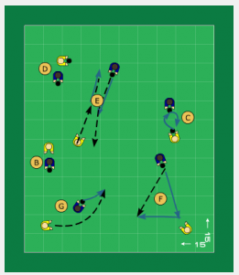
Övningar 6-8 år,
Generellt för denna ålder gäller övningar som innehåller finta, dribbla och skjuta. Involvera föräldrar
så att ni kan dela upp i små grupper. Varje träning skall innehålla s.k. smålagspel 2-2, 3-3 med mycket
tillslag, undvik övningar där det uppstår köer.
Teknik Driva bollen Enkel bolldrivning
(För utespelare och målvakter)
Tid 15 min Kommentar: Driva/Bollkontroll 1 spelare - 1 boll. Jobba med sinnen och bollkontroll. - Röst - Tecken Symetrisk dvs lika mycket med hö och vä fot! Organisation - Anvisningar: Valfritt antal spelare med varsin boll. Begränsad yta. Driv bollen utan att krocka inom begränsad yta. Bedrivs som inledande uppvärmning med ett stegrande inslag. Vad - Varför: Bolldrivning. Hur: Allmän teknink vid drivning: 1. Bollen nära fötterna (många bollkontakter) 2. Höj blicken och få kontroll på omgivningen 3. Planera din drivväg och reagera och lös situationer som uppstår
Öva - Variera: Väl något eller några av följande moment: Moment 1 (A): Bolldrivning med hö, vä, insida och utsidan foten Moment 2 (B): Följa John (bollförande spelare driver och spelare nr 2 följer efter) Moment 3 (C): Byt boll med varandra Moment 4 (D): Myrstacken (sparka ut varandras boll med skydda din egen) Moment 5 (E): Överlämning (varannan spelare har boll) Moment 6 (F): Väggspel (varannan spelare har boll) Moment 7 (G): Överlapp (varannan spelare har boll)

Slide 3
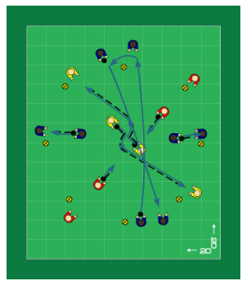
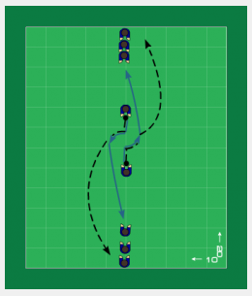
Övningar 6-8 år
Driva bollen Drivnings- och dribblingscirkeln
(Endast för utespelare)
Tid 20 min Kommentar: Träna drivningsmomenten Organisation - Anvisningar: 12-20 spelare (jämna 4-tal). 15-25 m diameter. 2 spelare/kona och
boll jobbar mot motstånde kona och 2 spelare. Driv och finta genom cirkeln. Passa eller lämna över bollen till
motstående spelare. Inledningsvis och vid drivning kan 3 spelare användas (1+2). Vid träning av finter görs detta mot mötande spelare. Vad - Varför: Driva och finta/dribbla. Hur: Driva: 1. Titta upp. Växla blicken mellan bollen och omgivningen. 2. Många bollkontakter. Bollen nära kroppen. 3. Planera löpväg. Sök fri yta. Undvik att krocka!
Finter: 4. Utmana mötande spelare 5. Finta (se nedan) 6. Tempoväxla efter Passningsfint: 7. Titta upp mot och ev. peka på spelbar medspelare 8. Vinkla upp kroppen för passning med bredsidan 9. Påbörja passningsrörelsen men avbryt innan tillslaget och vinkla m
bollen på andra sidan motståndaren. Överstegsfint: 10. Stig över bollen med ena foten åt ena sidan 11. Peta bollen med andra foten åt andra sidan Passningar: 12. Distinkta pass i luckan som finns ett kort tag.
Finta och dribbla Drivnings- och dribblingskolonn
(Endast för utespelare)
Tid 10 min Organisation - Anvisningar: 6-10 spelare på 2 led med ca 10 m
mellanrum.
Driver, dribblar och fintar med eller
utan motståndare,
lämnar över till motstående
led. 2 bollar (1 per led). Del 1: Uppvärmning stegring genom
att driva och passa. Del 2: Finter och dribblingar. Vad - Varför: Driva och finta/dribbla. Hur: Driva: 1. Titta upp. Växla blicken mellan bollen och
omgivningen. 2. Många bollkontakter. Bollen nära kroppen. 3. Driv i första hand med utsidan av foten.
Uppvärmning finta dribbla
Passningsfint: 4. Titta upp mot och ev. peka på spelbar medspelare 5. Vinkla upp kroppen för passning med bredsidan 6. Påbörja passningsrörelsen men avbryt innan tillslaget
och vinkla med bollen på andra sidan motståndaren. Skottfint: 7. Titta upp mot målet och sedan på bollen 8. Påbörja skottrörelsen men avbryt innan tillslaget
(motståndaren hoppar eller vänder ryggen till) 9. Ta med bollen med insidan eller utsidan på insidan
eller utsidan om motståndaren Överstegsfint: 10. Stig över bollen med ena foten åt ena sidan 11. Lägg ev. över tyngdpunkten åt denna sida 12. Peta bollen med andra fotens utsida på andra sidan motst.

Slide 4
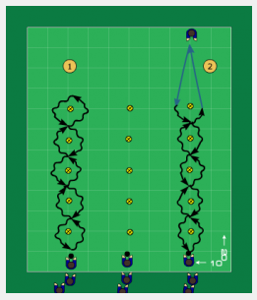
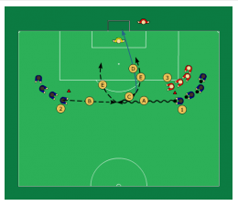
Övningar 6-8 år
Anfallsspel 2-1 situationer Överlämning och skott
(För utespelare och målvakter)
Tid 20 min Organisation - Anvisningar: 8-16 spelare + 2 mv. 1 stort mål. Spelare 1 driver bollen parallelt med straffområdet (A) mot spelare 2 som motlöper (B).
När dom möts görs en överlämning till spelare 2 som tar emot (C) och skjuter (D) med
2 tillslag. Båda spelarna fullföljer på retur. Spelare 2 hämtar bollen. Byt led efter varje försök. Efter en viss tid så flyttas bollarna över till andra konan för att träna skott med andra foten. Hur: SKOTT: 1. Innan tillslaget titta upp och se var mål och målvakt finns 2. Pendla bakåt med skott benet. Ju längre bakåtpendel desto hårdare skott (tillslagshastighet). 3. Stödjebenet placeras i höjd med bollen och med stödjefoten pekande i skottets riktning. 4. Vid tillslaget skall du titta på bollen. 5. Var avslappnad i skottbenet (spänn rätt muskler) men hård (spänd) i foten. 6. Pendla igenom med skottbenet efter skottet 7. Armarna används för att skapa balans (lite olika beroende på vilken typ av skott) 8. Skjut gärna på den sida om mv där det finns medspelare för returtagning. Om du skjuter
mot bortre stolpen så blir det ofta retur ut i planen. DRIVA: 9. Driv bollen med bortre fot, dvs den fot som är längst från målet och en tänkt försvarare. 10. Genomför sista tillslaget i god tid innan ni möts så att din medspelare kan tajma sin
löpning och 1:a touch. 11. Väljer du att sula eller klacka så skall detta ske snett framåt i planen så att din medspelare,
om möjligt, kan skjuta på 1 tillslag. 12. Vid klack- eller sulfint så påbörjas en klack eller sul-rörelse men avbryts precis innan foten
träffar bollen och i stället tar man med sig bollen i löpriktningen. MOTTAGNING: 13. 1:a touchen skall vara snett framåt i planen och inte för lång så att man snabbt kommer
till skott. För att öka svårighetsgraden så införs först passiv och senare aktiv försvarare (spelare 3).
Drivningsstafett
(För utespelare och målvakter)
Tid 15 min Organisation - Anvisningar: 3-4 spelare/led. Konbanan med 1-2m mellan konerna. Driv bollen fram och tillbka i banan och lämna över till
nästa spelare i ledet. Laget sätter sig ner när man är klar. Driv med hö, vä, insida och utsida. Hur: Driva: 1. Många bollkontakter. Bollen nära kroppen. 2. Lagom hög fart. Ju högre fart desto större chans att missa en kon. 3. Titta på bollen. Öva - Variera: Del 1: Moment 1: Driv med hö fot Moment 2: Driv med vä fot Moment 3: Driv med insidan (båda fötterna) Moment 4: Driv med utsidan (båda fötterna)

Slide 5
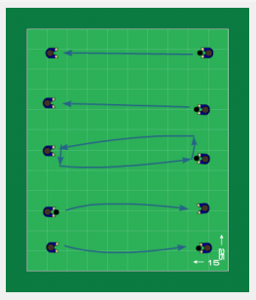
Övningar 9-11 år
Nu är man som mest mottaglig för att lära sig nya saker, det är nu (ca 9-12 år) man
lägger grunden för teknik och passningsspel.
Teknik Passningar Passningar 2 och 2 - Insida/Utsida
(För utespelare och målvakter)
Tid 15 min Organisation - Anvisningar: Passningar 2 och 2. Del 1: Uppvarvning. Passning och mottagning under rörelse på begränsad yta. Variera hö och vä fot samt insida och utsida. Del 2: Stillanstående. Avstånd 5-15 m. Se variationer nedan. Vad - Varför: Passning och mottagning. Hur: Passning: 1. Tillslaget 2. Titta på bollen 3. Hårdhet i passningen Mottagning: 4. Nära kroppen (inom kontrollerbart område) för att kunna gå på passning direkt 5. Minska tiden från mottagning till bollen når medspelaren. Medtagning (mottagning sidled): 6. 1-2 m i sidled (men inom kontrollerbart område) för att komma ur press 7. Medtag mot fri yta (ofta åt andra sidan än den bollen kommer ifrån) 8. Välj mellan att påbörja rörelsen innan medtagningen eller att att vänta och gör medtagningen mer som en passningsfint och lura motståndaren Öva - Variera: Moment 1: 1 tillslag Insida (bredsidan) - varannan fot. Börja löst och med kort avstånd. Öka hårdhet och avstånd efter hand. Moment 2: 2 tillslag - Medtagning m vä insida, passning m hö insida. Moment 3: 2 tillslag - Medtagning m hö insida - passning m vä insida. Moment 4: 2 tillslag - Medtagning m hö utsida, passning m hö insida. Moment 5: 2 tillslag - Medtagning m vä utsida, passning m vä insida. Moment 6: 2 tillslag - Mottagning m hö fotsula, passning m hö utsida. Moment 7: 2 tillslag - Mottagning m vä fotsula, passning m vä utsida.
Teknik Passningar Passningar 2 och 2 - Insida/Utsida
(För utespelare och målvakter)
Tid 15 min Organisation - Anvisningar: Passningar 2 och 2. Del 1: Uppvarvning. Passning och mottagning under rörelse på
begränsad yta. Variera hö och vä fot samt insida och utsida. Del 2: Stillanstående. Avstånd 5-15 m. Se variationer nedan. Vad - Varför: Passning och mottagning. Hur: Passning: 1. Tillslaget 2. Titta på bollen 3. Hårdhet i passningen

Slide 6
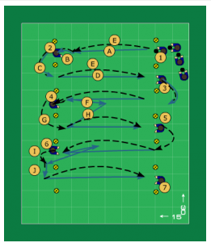
Övningar 9-11 år
Teknik Passningar Ormen
(För utespelare och målvakter)
Tid 15 min Kommentar: Moment: 1 och 3 Instruktion: 6 Organisation - Anvisningar: 10-20 spelare. 2 konrader på ca 15 m avstånd med 4 m lucka. Placera ut spelarna i varannan lucka.
Bollar och övriga spelar börjar i ett hörn. A. Spelare 1 passar bollen till spelare 2. B. Spelare 2 möter och vänder upp med bollen. C. Spelare 2 driver bollen runt konan och D. Passar bollen till spelare 3. E. Efter passning följer man med bollen till nästa position. Tillslut är alla spelare aktiva och bollarna ringlar sig fram likt en orm. OBS! Svagaste
länken bryter kedjan! Vad - Varför: Passning och mottagning. Hur: Passningar: 1. Distinkta passningar med rätt fot (beror på vilket man vänder) efter marken. 2. Reglera hårdhet efter syfte och variant.
Mottagning: 3. Möt bollen Vändning: 4. Bollen nära kroppen Tillbakaspel: 5. Ej för hårt. Tänk på att mottagande spelare skall kunna passa med 1 tillslag. Medtagning (I i figuren): 6. Skapa yta vid sidan. Lagom hård 1:a touch (var noga!) för att kunna passa på nästa tillslag.
Kommunikation: 7. Prata med passningen "Ryggen" eller "Vänd upp". 8. Visa med kroppsspråk (t.ex. handen) och rörelse var du vill
ha bollen. Öva - Variera: Moment 1: Vändning (åt olika håll) och passning enligt ovan Moment 2: F. Spelare 4 - Tillbakaspel och G. löpning runt konan
och passning till spelare 5. H. Spelare 3 - Passning diagonalt
till nästa sektor. Moment 3: Spelare 6 - Tillbakaspel och I. backar rakt bak och
får passning vid sidan av sig från spelare 5. J. Spelare 6 –
Mottagning i sidled med insida eller utsida och passning till
spelare 7 (2 tillslag).
Ormen

Slide 7
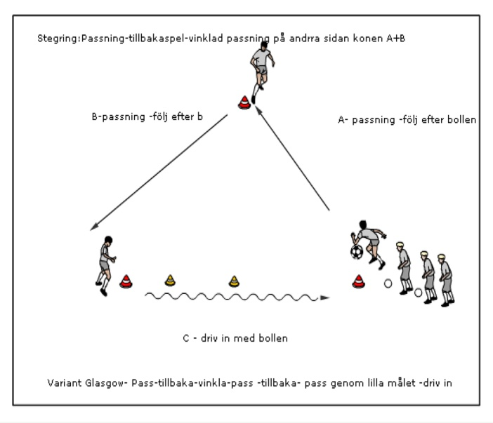
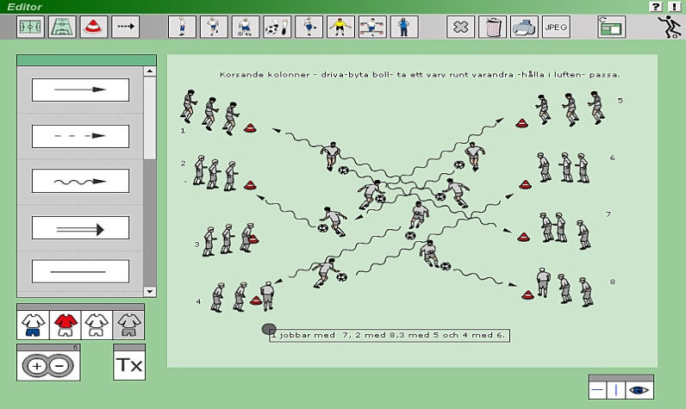
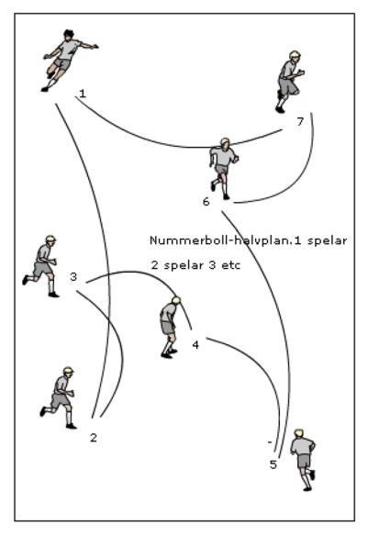
Övningar 9-11 år
Nummerboll
En bra och enkel uppvärmningsövning. Numrera spelarna och spela bollen från 1-2-3 osv. Lägg in ytterligare en boll efter hand.
Instruktionspunkter: prata, prata, prata och lyft blicken, ha koll på var dina kompisar är någonstans. Viktigt med rörelse, spelarna får aldrig stå still.
Ajax triangel med lite varianter.
Fin passningsövning som bl.a. i olika varianter användes av Örgrytes seniorer under ledning av Erik Hamrén.
1. Passa till första spelaren följ efter bollen- passa till andra spelaren följ efter bollen- driv in bollen på sista
Sträckan.
2. A passar b som möter sätter tillbaka – rundar konan och får pass av a igen-spelar c som sätter tillbaka och får pass av b igen och driver in bollen.
3. Glasgow Rangers hade en variant med ett litet mål där den sista passningen skulle sitta.
Skickliga lag kan spela med 1 tillslag.
Glöm inte att vända håll så att båda fötterna tränas. Lämpligt med 6-7 spelare/triangel och 2
Bollar.
Korsande kolonner
Börja gärna med att jobba emot varandra kolonnvis med överlämningar-driva-vägga etc. Korsa sedan kolonnerna så att det blir mycket trafik Exempel på saker att träna i korsande kolonner:
1. Driva bollen med fart
2. Byta boll med varandra i mitten av övningsplanen.
3. Hålla bollen i luften
4. Passa bollen när det är fritt etc.
5. Öka svårighetsgrad, sätt upp en skog av käppar i mitten som spelarna måste ta sig igenom.
Instruktionspunkter: Titta upp och kommunikation med spelaren du skall byta boll med. Viktigt med bra första touch/medtag av boll.

Slide 8
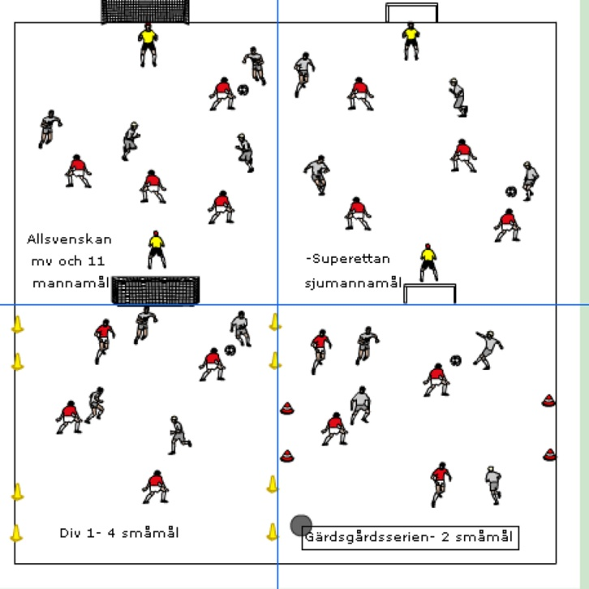
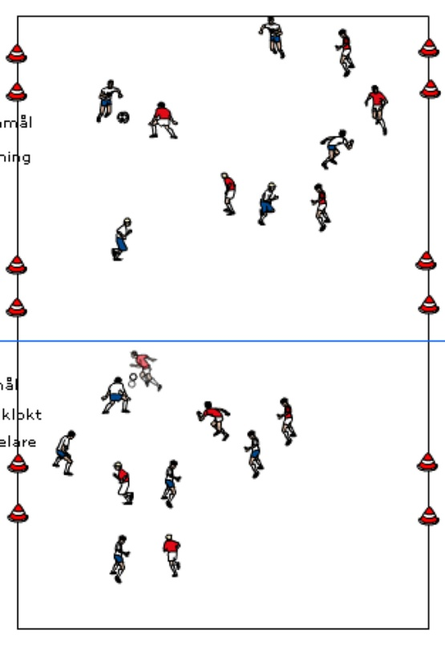
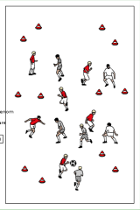
Allsvenskan
Övningar 9-11 år
Allsvenskan
Matchspelssystem där man skall avancera och hålla sig kvar så högt upp som möjligt i seriesystemet. Vinnaren går upp – förloraren åker ur serien. Speltid 3-4 minuter. Allsvenskan har stora mål och målvakterna. Superettan har kanske 7-mannamål och en utespelare i målet, div 1 spelar med småmål osv. Bra om man är många spelare
Halvplansspel med många småmål
Ytterligare en klassisk och ändamålsenlig passningsövning med mycket rörelse och där man måste variera några korta snabba pass med en längre när det blir trångt. Försvarsmässigt tränas överflyttning och press på bollen. Antal mål skall vara ett fler än antal spelare/lag och mål görs genom att spela bollen genom ett mål där det tas emot av lagkamrat på andra sidan. Ej mål i samma mål två ggr i rad. Mycket viktigt att vara rädd om bollen
Smålagsspel två eller 4 mål.
Lite gammaldags och tålamodsprövande smålagsspel med två eller 4 mål. Fyra mål tränar bredd-överflyttning-överbelastning etc. Spel med två småmål tränar omställning – spel på markerad spelare – tålamod etc. Vid fritt spel kan en bra regel vara mål från max 5 meter. Räkna mål och tävla i form av serie eller cup. Börja med fritt antal tillslag, gå sedan över till max 2 tillslag. Därefter spela fritt spel igen för att jämföra kvalitet och om spelbarheten är bestående.

Slide 9
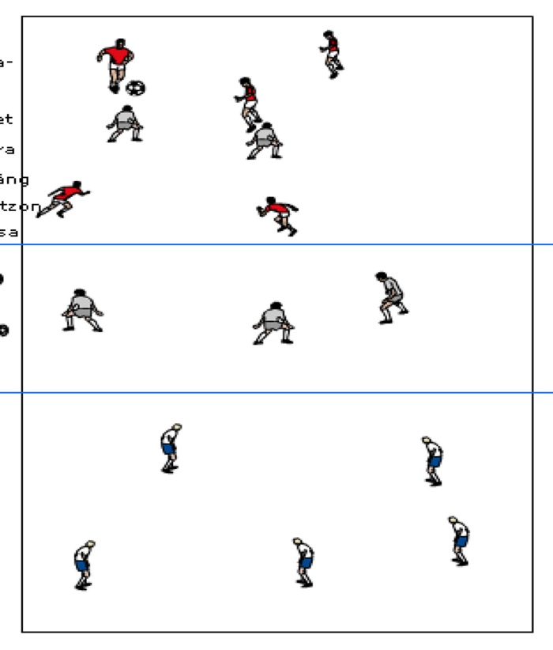
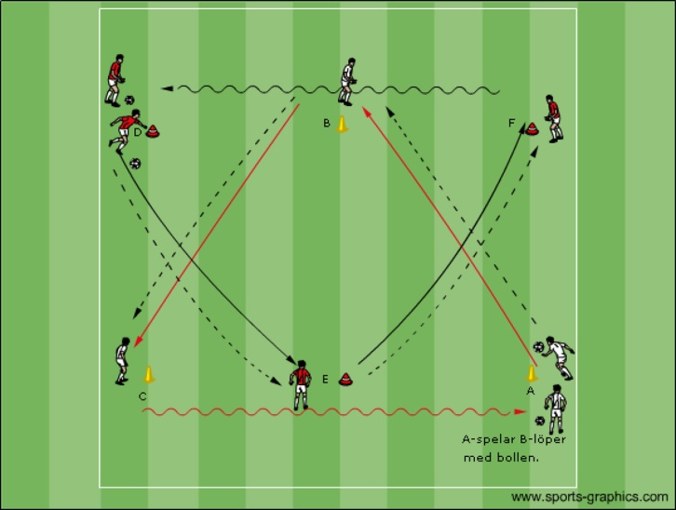
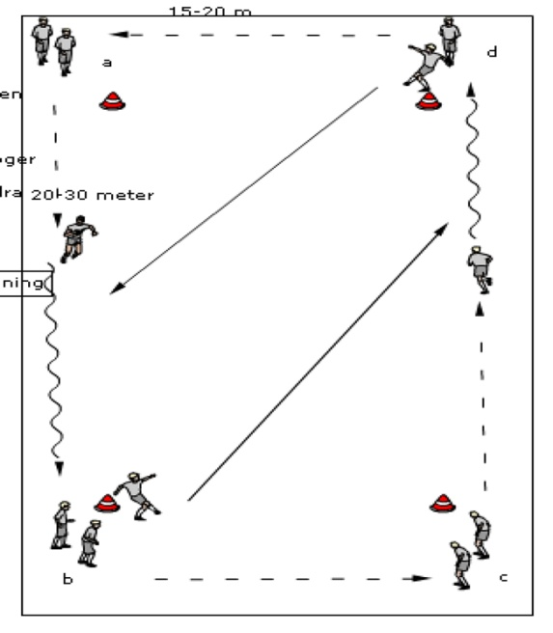
Övningar 12-15 år
Fortsätt nöta teknik och passningsspel med övningar och med ännu mer fart.
Trippelkvadraten / Bosses kvadrat
Integrerade Ajax kvadrater
Integrerade Ajaxkvadrater (Skövdevarianten)
Två Ajaxkvadrater som ”ligger i varandra och med samma upplägg: Passning A-B-följa med bollen-Passning B-C följa med bollen-C Driver in. B+ C jobbar med förstatillslaget.
Varianter: Passa- möt sätt tillbaka-runda konen- ta emot passning osv.
Integrerad variant: A spelar B Spelar C som utmanar eller väggar med E (dvs toppspelaren i den andra triangeln. Det innebär att man måste vänta med att köra igång den andra kvadraten tills ABC är färdiga och C gjort sitt val. Fördelen är att man får in mer trafik på liten yta och att man måste tima igångsättningen.
Yta Ca 15-20x15-20 och 8-10 spelare för hög aktivitet.
Passningsrektangeln
En ganska krävande övning där man jobbar med timing i passningen för passningsläggaren och att ta emot bollen bra med förstatillslaget för den som löper. Glöm inte att byta håll och var noga med att det är lagom antal spelare med så att man får tid till lite vila. Bollarna från 2 stationer och ca 12-16 .15-20 meter bred och 20-30 lång.
Bosse Jangviks kvadrat – trelagsspel.
2 spelare från mittlaget får gå in och pressa.
En klassisk passningsövning som tränar press på bollen från mittlaget, passningsspel på liten yta och chip.
Tre lag 4-6 spelare. Tränaren i mitten med bollar. Lagen i ytterzonerna skall spela x antal passningar och sedan lyfta över bollen till laget i andra ytterzonen för poäng. Mittlaget får skicka in två pressande spelare/zon. Dock inte förrän bollen kommit in. Tävla på tid där man är lika många gånger inne i mitten .Lagom med två-minuters arbetsintervall. Ökad svårighetsgrad, max två tillslag eller får endast använda ”fel fot”. Testa endast ett tillslag men då jagar en spelare.
Instruktionspunkter är rörelse/spelbarhet, prata spelet, titta upp innan du får passningen för att bestämma vem du skall passa ”ligga steget före”

Slide 10
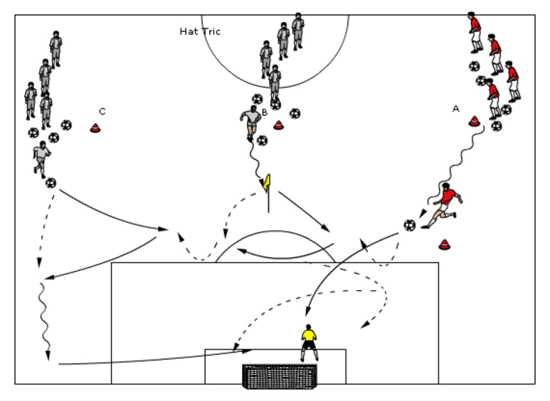
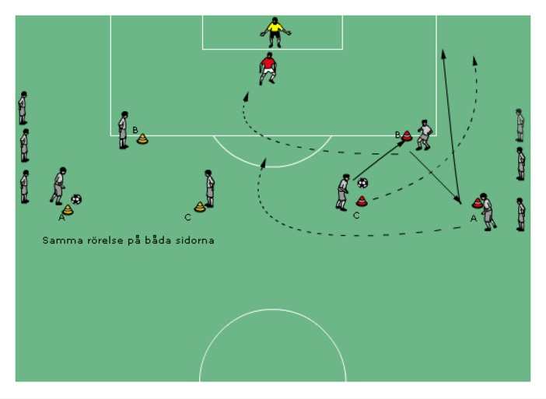
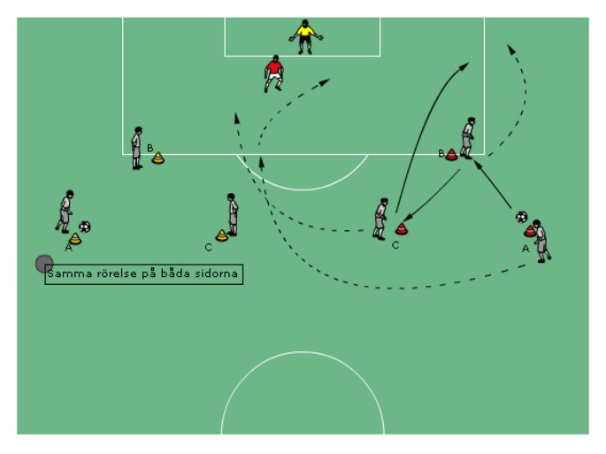
Övningar 12-15 år
Avslutsövning Hattrick
Överlappstriangel Valencia U
Djupledstriangel Valencia U
Hattrick. En rolig avslutsövning.
A löper fram fintar inåt och skjuter från vinkeln. Därefter vänder han upp och blir vägg för B som driver fram och utmanar figuren – väggar och avslutar. B vänder sedan upp och blir vägg för C som spelar vägg- får tillbaka och driver ner till kortlinjen för inlägg. A och B timar nu sina löpningar in för att komma i avslutspositioner på främre och bakre stolpen.
Därefter flyttar A - B, B - C och C till A om man inte jobbar positionsanpassat. Observera – vänd på övningen efter ca halva tiden.
Överlappstriangel Valencia U
C med boll spelar B och startar löpning för överlapp.
B spelar A och löper sedan in för att delta i avslut.
A timar passning på insidan av överlappande C och löper därefter in för avslut.
B båglöper och försöker komma in med rätt löpvinkel mot första ytan och A försöker hinna båglöpa och komma in på bortre ytan.
C slår ett timat inlägg.
Efter avslutat anfall stannar en spelare av A eller B kvar för att bli passiv motståndare vid nästa inlägg. Efter halva tiden byter man sida så att alla får träna både från höger och vänster.
Djupledstriangel Valencia U
A med boll spelar B och båglöper in för att komma på avslut i rätt vinkel mot främre ytan.
B spelar tillbaka bollen till rättvänd C och vänder utåt för att få en djupledspass av C.
C tar emot och spelar en boll på insidan konan och startar sedan ett inlöp för att om möjligt komma in med rätt vinkel på bortre ytan.
B slår ett timat inlägg.
En av A och C stannar kvar för att bli passiv motståndare för nästa anfall. Efter halva tiden skiftar man så att alla får jobba med höger/vänster.

